Slide 1
財政学 現代の国家と経済に関する理論と現実
ー現代の政府部門の課題と展望ー
3年次 春学期

Slide 2
目次
第1章 財政学はどういう研究分野か（経済学と財政）
第2章 租税国家と財政民主主義
第3章 タックス・ヘイブンを考える
第4章 国際機関と財政
第５章 電源三法交付金と原発（エネルギーと財政）
第６章 思いやり予算・基地交付金と基地問題
第７章 オリンピックと財政

Slide 3
第1章 財政学はどういう研究分野か（経済学と財政）
public finance
財政学は経済学の研究分野の一つで、国家・自治体・国際機関の財政（マネーフロー）を研究する分野。
公共経済学と同義とする見方もある。
行政学は行政組織それ自体を研究する分野で、経済学としての財政学とは異なる。

Slide 4
財政学で解く社会問題
（米軍）基地交付金（思いやり予算）－日本の米軍基地（沖縄）はアメリカの植民地になっている。
電源三法交付金ー電気料金に含まれ原発立地へばら撒かれ、大都市の電気需要のために地方の原発立地地域が買収されている。
消費税が１０％に引き上げられようとしている。消費税は逆進的性格を持っている。
タックスヘイブンーブラックマネーが租税回避地で合法・非合法に本国での課税を逃れている。（パナマ文書）

Slide 5
膨れ上がるオリンピック予算ーそれに群がる政治家や土建屋たちーオリンピックが終わると必ず不況が来る
劇場型人気都知事によって都民のお金がどぶに捨てられる中央卸売市場会計（築地残留か豊洲移転か、結局2018.11に移転）
大阪財務局管内の9億円の土地が、安倍昭恵首相夫人の息のかかっている森友学園にただ同然で売却された。
疑わしい売却文書が理財局の佐川宣寿前理財局長によってによって改ざんされた。

Slide 6
食い物にされる地方議会政務費（兵庫県議会の号泣議員＝野々村議員 大号泣 - YouTube）
切り捨てられる限界集落（過疎地域）
公共事業に群がる政・官・業の癒着（官製談合）
文科省から有名大学への組織的天下り（植民地化される大学）
ゴミにまみれた国有地の新右翼（公然と教育勅語）森友学園への格安払い下げと安倍昭恵の関与（アッキード事件）

Slide 7
世界中をカネの虜にする先進国から途上国への政府開発援助（ODA）
際限なき国際化＝グローバライゼーションで急膨張する軍事費とテロリズム→分断される世界
地球環境の破壊（地球温暖化）で防戦一方の環境予算 今日はここまで2018.4.10

Slide 8
もう一つ
国の予算に官房機密費（報償費）という、使い道や数字を公表しなくてよい数百億円の項目があり、
戦前・戦中は特高警察のスパイ対策などに使用。
今は、団体向け（議員の野球部）の対策や、政権党のパーティー券の購入費とかとかに。
中東のテロで人質のなった人への交換費用（身代金）。
財政民主主義のルールから逸脱。オープン化する必要。

Slide 9
このように国家・地方自治体・国際機関の財政支出は国民経済や生活の隅々にいきわたっており、国家・国際機関（GOs ）の経済活動の分析と検証は重要な研究課題。
とくに地方自治体の財政支出は「ゆりかごから墓場まで」（母子健康手帳の交付、教育、地域経済、病院、火葬場や墓地の経営）、人の生活とかかわっており、
そのマネジメントは経営学部の学生にとって、最も重要な授業。

Slide 10
財政の主要課題
膨れ上がった借金ー国債残高
年金財政の逼迫、社会保障費、老人医療費の増加。
女性の社会進出、育児費用は安倍総理の掲げる大きな目標の1つ。
2011.3.11東北大震災、2016.4.12九州大震災で膨大な復興予算が必要
オリンピックの財政負担！
10

Slide 11
公共経済学と財政学
公共経済学→国や地方公共団体などの公共部門が行う経済活動を、経済学の側面から分析する分野。
また、公共部門と民間部門の事業分担の関連、市場の失敗（公害）、所得分配の公平性の問題、社会的意思決定機構の問題なども扱う。

Slide 12
公共経済学の背景→第二次世界大戦後、環境・都市問題、福祉・平和問題etcへの関心の高まり
国家・地方自治体の公共原理で動く非市場的分野での公共サービスの提供（公共財）や、
公共交通、水道事業等の準公共財を提供する公共部門の経済活動と、
その資源（税収・料金）配分問題に経済分析の手法を拡大させることが必要になった。

Slide 13
このように、財政学は公共経済学と同じ対象と研究方法を持つが、
国家のファイナンスつまりマネーフローを対象として研究する点で公共経済学とは異なる分野である。
もともとは19世紀ドイツ帝国の官房学（国家運営の学）と１９世紀イギリス古典派経済学の影響を受けてドイツで発展したものを源流とする。
日本の明治維新政府は、この官房学を輸入して財政学を育成した。（国民支配の財政学）

Slide 14
財政学の源流 4/17ここまで
古典派経済学の立場から財政を説いたのがアダム・スミス。代表的著作は『諸国民の富』
彼は神の見えざる手の語で知られる、夜警国家観（安価な政府）の持ち主であった。
スミスの課税４原則。
・公平の原則 ・明確の原則 ・便宜の原則 ・徴税費最小

Slide 15
公平の原則（あらゆる国民（納税者）に公平でなければならない）
応益原則＝国民は政府から受ける利益に応じて納税するのが公平（租税利益説）
明確の原則（明確な規定＝税法（租税法律主義）に基づくこと）
便宜の原則（便宜な時期と方法によること→源泉徴収・確定申告）

Slide 16
徴税費最小の原則（徴税費用のむだを排除） →電子納税（E-TAX）
国税庁職員

Slide 17
租税根拠論
租税を支払うことを国民に納得させ、国家・地方自治体に十分な収入をもたらすことを保証するための、徴税権力の側のイデオロギー（思想）。
歴史的に二つが主張されてきた。
(1)租税利益説： 租税は、国家が国民に与える利益（行政サービス）に見合う対価（租税は行政サービスの価格）。
商品経済的（市場的）な説明であり、資本主義社会に適合的な考え方。

Slide 18
アングロサクソン系の財政論で主張。
ホッブスやロック以来の社会契約説的国家観（国家は市民の契約により成立するという説）が背後にある。
問題点は、租税が国家権力により強制的に徴収されるものであることと、利益（行政サービス）が数量化できない。
結果、徴税権力の正当化で、国民の側は納税者の権利を主張。

Slide 19
アングロサクソン
アングロサクソン人 5世紀頃、現在のドイツ北岸、南部よりグレートブリテン島に侵入してきたアングル人、ジュート人、サクソン人のゲルマン系の3つの部族の総称。
この中でアングル人が、イングランド人としてイングランドの基礎を築いた。現在のイギリス国民の多数を占める。
イギリス国民およびイギリス系の人々やその子孫。

Slide 20
英語を国語・公用語とする白人主流派の先進国であるイギリス、アメリカ合衆国、カナダ、オーストラリア、ニュージーランド（稀にアイルランドと南アフリカ共和国を含む）アングロ・サクソン諸国と呼ぶ。
現代の民主主義の基礎は、これら諸国によって作られた。
日本の民主主義は、後発の未熟で未完成なそれ。→2016．6 豊中市の国有地の大幅値引売却。売却文書改ざん。

Slide 21
(2)租税義務説：国家は、人間にとって必然的存在であり、全体利益を追求する家父長的保護機関であるという国家有機体説による。
国家の存立に必要な経費を賄うための賦課であり、国家有機体（共同体）の構成員である国民が、それを支払うのは当然の義務。
イギリスに対し後発国だったドイツや現代国家において主張される。
大きな国家活動と重い租税負担が背景に。
国家による国民の支配に結びつきやすい。今日はここまで4.24

Slide 22
租税の根拠としては、どちらかが正しいというのではなく、両面あると考えるべき。利益説と義務説の相互補完
一般的利益に対し一般的な対価ないし負担という点でみると利益説の説明が有効であるが、
その負担は法により義務づけられており、個人が利益なしといって拒否できないという点では義務説

Slide 23
この考えは徴税権力の正当化になりやすく、納税者の権利を正当化すべき。
→国家・自治体行政が真に役に立っているか→負担の在り方を考える
No→行政サービスの改善

Slide 24
A・スミスの神の見えざる手
（神の）見えざる手→この世の中のことは、本来的に自由でありたい個人の「利己心」を自由に伸ばすことでうまくいく。
だから、政府は、この「見えざる手」によって導かれる自由な経済活動に干渉することを、できるだけ避けるべきだ。
→そこで政府の活動はある種の公共事業・司法・防衛に限定すべき。＝安価な政府論

Slide 25
現実は政府活動は膨張傾向をすすむ。その意味で「安価な政府論」は政治的スローガンであった。
→しかし現代の新自由主義経済思想（M.フリードマン＝シカゴ学派）に受け継がれていく。
「安価な政府」は国民目線からでなければ意味がない。
加計学園獣医学部の開設のように、総理の「お友だち」のために、規制緩和（国家戦略特区＝岩盤規制に穴を）を使うのは、誰のための自由主義なのか分からない。

Slide 26
財政学が対象にするのは、政府の経済活動。
政府の役割は、政治、外交、軍事、警察、社会保障等多岐に渡るが、これには財源が必要。
そこで、その資金（税や借入）を調達するためにはどのようにしたらいいのか、
効果的な支出を行なうためにはどうすればよいのかなどを問題とする。
財政支出の在り方＝財政政策。

Slide 27
今日のミニレポ（5.2）
２つの租税根拠学説（租税利益説ｖｓ義務説）を比較検討して述べなさい。
佐川宣寿前国税庁長官は理財局長時代（2017年2月）に、国有地格安払い下げに関する公文書（森友文書）の改ざんを指示した。
彼はスミスの「諸国民の富」をよく勉強したほうがよい。

Slide 28
ケインズ主義の財政学
1930年代のアメリカの大恐慌時に現れた財政（経済）学
不況の原因を経済の中の有効需要（大量生産に対する消費需要）の不足に求め、https://ja.wikipedia.org/wiki/%E6%9C%89%E5%8A%B9%E9%9C%80%E8%A6%81
政府部門の財政支出（赤字国債を財源とする公共投資）・減税に打開策を求めた。
アダムスミスが理想とした小さな政府（自由主義）を否定し、高くつく政府＝福祉国家を導き出した。
28

Slide 29
1930年代アメリカの大恐慌＝世界恐慌
世界恐慌：世界的規模で起きる経済恐慌。１・２世界大戦間期、1929年に始まった世界大恐慌をさす。
ある国の恐慌が次々と他国へと波及し、世界的規模で広がる経済事象。
世界初の例は、クリミア戦争（1853～1856）が終結した時に、穀物価格が急落したことにより起こった恐慌。

Slide 30
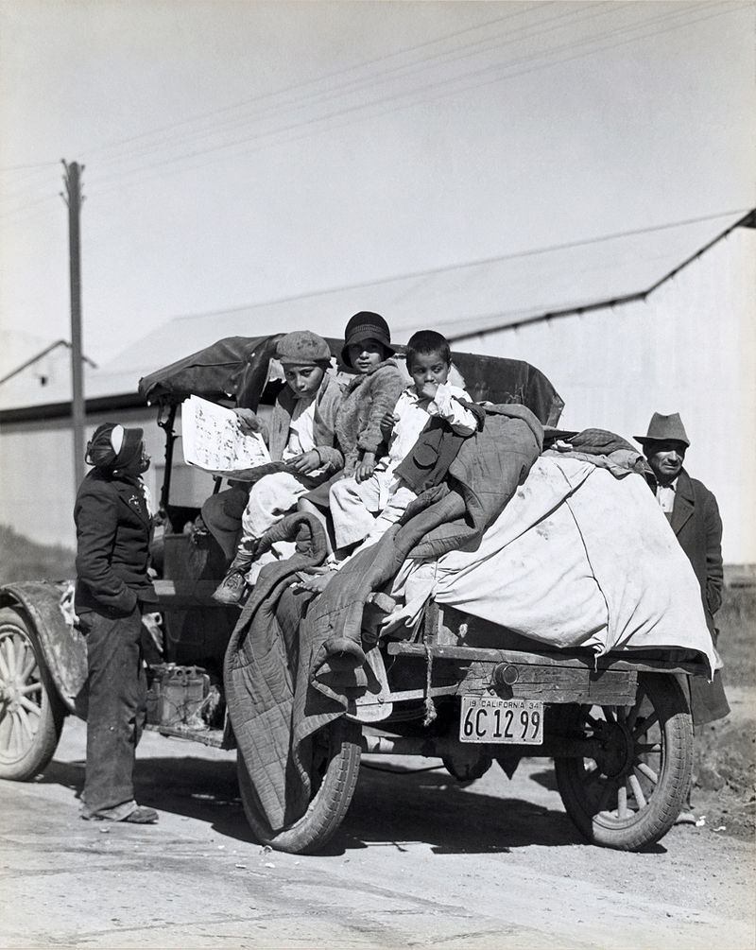
大恐慌により家を失い、流浪の身となった子供達

Slide 31
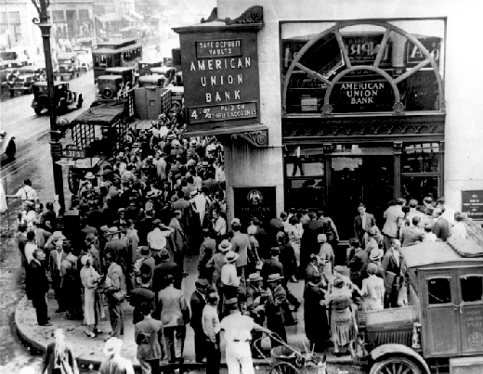
世界恐慌初期の取り付け騒ぎ時にニューヨークのアメリカ連合銀行に集まった群衆
bank runとは、金融機関や金融制度に対する信用不安から、預金者が預貯金を取り戻そうとして、店頭に殺到し混乱をきたす現象。

Slide 32
1929年10月24日、ゼネラルモーターズの株価が80セント下落。
間もなく株式市場は売り一色となり、株価は大暴落。この日だけで1289万株が売り。（金融パニック）
ウォール街は不穏な空気につつまれ、400名の警官隊が出動。
シカゴとバッファローの市場は閉鎖、投機業者で自殺した者はこの日だけで11人に。

Slide 33
この日は木曜日だったため、後にこの日は「暗黒の木曜日（Black Thursday）」と呼ばれた。
翌25日金曜の13時、ウォール街の大手株仲買人と銀行家たちが協議し、買い支えを行うことで合意。
その日の相場は平静を取り戻したが、効果は一時的。

Slide 34
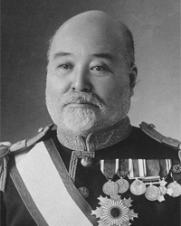
1930年12月、フランス植民地金融社Société financière française et coloniale (SFFC) が倒産の危機に。
ドイツ、イギリス、オーストリアなどの金融市場に波及。
日本はアメリカへの生糸の輸出が途絶えて、昭和恐慌（昭和4年）へ。
高橋是清蔵相がケインズに先立った対策。

Slide 35
1929年のウォール街の暴落は米国経済に大きな打撃。
しかし当時は株式市場の役割が小さかったために被害の多くはアメリカ国内にとどまっており、
不況が世界恐慌に広がったのは、銀行倒産の連続による金融システムの停止に、FRB（アメリカ連邦準備制度理事会）の金融政策の誤りが重なったため。

Slide 36
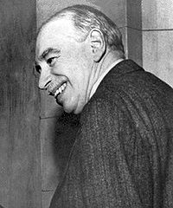
Ｊ．M．ケインズ
John Maynard Keynes、1883年- 1946年）イギリス生まれ。
20世紀学問史において最重要人物の一人。
経済学者、思想家、投資家。

Slide 37
経済学において有効需要に基いてマクロ経済学を確立。
（着想自体はミハウ・カレツキが先であるとされる）
経済学の大家アルフレッド・マーシャルの弟子。

Slide 38
『雇用・利子および貨幣の一般理論』（1935- 1936年）
不完全雇用（失業状態）のもとでも均衡が成立、完全雇用を与えるための理論。
産出高は消費と投資とからなるとする有効需要の原理を基礎として、
有効需要の不足に基づく失業の原因を明らかにした。

Slide 39
1929年秋アメリカ・ウオールストリートの金融パニック→世界恐慌へ
アメリカでは30年代にケインズの理論に基づき、ニューディール政策として強力な公共事業が実施。
TVA ★★ （テネシー川渓谷開発公社：ダム建設による波及効果） 今日はここまで2017.5.9
効果は定かではない→第二次世界大戦（1939）へ突入

Slide 40
有効需要（EFFECTIVE demand）
雇用量は総需要曲線（D）と総供給曲線(S)の交点において決定され、
この点において事業者の利潤期待が最大化されるとし、
ケインズはこの交点を有効需要と呼んだ。

Slide 41
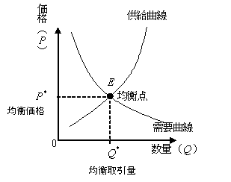
需要曲線と供給曲線☆☆☆

Slide 42
2次元グラフのの解説
PとQの座標軸で市場の供給される商品の数量が多いほどその商品の価格は下がる。
市場で供給される商品の価格が高いほど、買われる商品は少ない。
需要と供給は2つの曲線が交わる点（D’とQ’）で決まり、
この点で企業の期待利潤が最大化し、雇用量が決まる。

Slide 43
マクロ経済全体で見た需要。
消費（C）・投資（I）・政府支出（G）および純輸出（輸出マイナス輸入＝外国からの需要）の和。
総需要と同義であり、Y=C+I+G+X-M

Slide 44
有効需要は市場メカニズムに任せた場合には不足する（過小均衡）。
これは投資の増加（減）が所得の増加（減）量を決定するという乗数理論に基づく。
減税・公共投資などの政策により投資を増大させるように仕向けることで、有効需要を喚起し景気は回復可能。

Slide 45
乗数理論（☆☆☆☆）
一定期間のマクロ変数の増加分が、どれだけ国民所得増加を生み出すかという経済理論。
乗数とは一つのマクロ変数の変化が、その変数を成分とする他のマクロ変数に及ぼす限界的な効果をさす。
国民所得を増減させるために、何を（政府支出）どれくらい増減させれば効果があるか。
「どれくらいの割合で国民所得が変化するか」が乗数効果＝経済波及効果。

Slide 46
•投資の変化の影響をみた場合が「投資乗数」。
•政府支出の変化の影響をみたものが「政府支出乗数」。
•課税の影響をみたものは「租税乗数」。
•輸出の影響をみたものは「輸出乗数」。

Slide 47
公共投資政策と投資の国家管理は、単なる有効需要の付加ではなく、
政府による公共投資が企業家のマインドを改善することで経済全体の投資水準が底上げされ得る。
要するに＊カンフル剤（ポンプの呼び水）のようなもの。今日はここまで5.15
47

Slide 48
アベノミクス（☆ ☆ ☆ ☆ ☆ ）
安倍晋三が第2次安倍内閣で掲げた一連の経済・財政政策
アベノミクスは、下記の「三本の矢」を、経済成長を目的とした政策運営の柱に。
①大胆な金融政策（2%のインフレ目標）＝日銀のゼロ金利
②財政政策（大規模な公共投資、日本銀行の買いオペレーションを通じた建設国債の買い入れ）
③民間投資を喚起する成長戦略（国家戦略特区）

Slide 49
働き方改革
裁量労働制の導入
高度プロフェッショナル制度の導入

Slide 50
ポンプの呼び水政策
★★
ポンプの原理 （ｋｗ：手押しポンプの動作原理）
http://www.rainworld.jp/idopump/howitworks.html
ポンプの中の水が何かの原因で枯れたときに、ポンプの中へ水を入れてやる。
するとポンプは再び水をくみ上げるようになる。
50

Slide 51
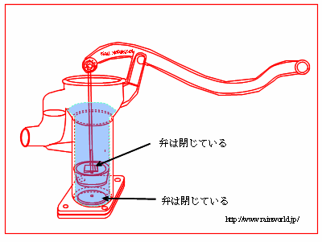
手押しポンプ（の構造） https://www.google.co.jp/search?q=%E6%89%8B%E6%8A%BC%E3%81%97%E3%83%9D%E3%83%B3%E3%83%97%E3%80%80%E6%A7%8B%E9%80%A0&hl=ja&tbm=isch&tbo=u&source=univ&sa=X&ved=0ahUKEwiZrrHGoIbbAhXMabwKHdQ5A-4QsAQINw&biw=1280&bih=855

Slide 52
つまりポンプが水を吸い上げなくなった状態を有効需要が不足した不況の状態だと考える。
で、この有効需要を補うために「水」＝「公共投資」を中央政府がポンプつまり経済の中へ注いでやる。
財源は税収が不足しているので赤字国債
すると経済は安定軌道に乗り、失業もなくなり完全雇用が実現する。
52

Slide 53
ニュートンとケインズは同じ穴の狢（むじなか）？
ニュートンとケインズ。このふたりの間には、時代を隔てた“つながり”が。
ニュートンが1642年から1727年。ケインズは1883年から1946年。
ケインズはニュートンの遺稿収集家だった。
ケインズは、ニュートンが手書きで記した原稿の多くを、せりで買い取った。

Slide 54
ポンプの呼び水政策の限界
ケインズの考え方はニュートン力学的な匂いに包まれている。
ニュートン的因果率（一定の初期値を与えれば結果は予測できる）
公共投資→景気回復＝経済を太陽の周りを回る惑星の軌道計算で制御できる。
経済は複雑系なのでケインズの考えどおりにはいかない。
54

Slide 55
万有引力の法則（宿題→ノートに書いてくる）万有引力の法則は、太陽系くらいの大きさの「絶対空間」には当てはまる。
Bigbang宇宙＝複雑系の規模になると、相対性理論や調弦空間理論でないと説明がつかない。
地球90億人口からなる経済は個性や多様性に満ちた複雑系なので、ニュートン力学的な説明では理解できない。
ケインズの限界

Slide 56
Tennessee Valley Authority テネシー川流域開発公社
1933年にルーズベルト大統領が世界恐慌の対策として実施したニューディール政策。
テネシー川流域の総合開発を目的として作られたアメリカ政府の機関
ケインズの有効需要の理論に基づいて、32個の多目的ダムなどの建設を中心とした総合開発で、
56

Slide 57
失業者を大量に吸収し、賃金を支払い、購買力を向上させようとした世界初の地域開発。
効果は限定的にしか検証されず、やがて第二次世界大戦の勃発によって、アメリカ経済は国防経済に入り、
膨大な軍事費が「有効需要」となって失業者は解消され完全雇用が達成された。
そこで経済と財政の関係を見る場合、戦争と公共事業との関係が最も重要となる。→オリンピック
→極東情勢の緊迫化→関係国の軍事力増強 ここまで5.22
57

Slide 58
財政学パワポについて
社会経済研究所のHP
http://web.thn.jp/nitakayama007/
にパワポ（財政学）が出ているので、欠席個所をノートに写しておくこと。

Slide 59
この政策は短期的には意味のある政策かもしれない。
しかし経済は再び有効需要の不足状態に陥って、ポンプは慢性的脱水症状に陥り、無駄遣いで非効率な政府が常態化する。
政府は土建屋国家になり役人天国となる。国民には赤字国債のつけが回る。
引き受け手の銀行には利子が入る。
いま政治に求められる改革はこの負の連鎖構造。
オリンピックは、ある種のポンプの呼び水政策
終わったら有効需要がなくなり、不況へ。 （最近10回分のオリンピックはアトランタを除きすべて反動不況）
59

Slide 60
ポスト・ケインズの財政＝新自由主義への傾斜
戦後、時代は再びM.フリードマンの「新自由主義」を基礎的考えにした小さな政府を理想とした世界観が登場
（規制緩和、中央銀行の金融政策で経済を誘導→マネタリズム）
地方分権、民間活力、金持ち（法人）減税、過剰な福祉の削減など）へ反転、格差社会の温床を築いている。
60

Slide 61
マネタリストといわれるように、この世はすべて金で動くと考えるので、
新自由主義のウイルスが世界中を汚染し始めている。
カネで動く社会を法の支配で「規制」する＝ガバナンス至上主義への傾斜が進む。
1980年代後半のバブル→崩壊後の「失われた20年」→大震災以降の第2次安倍内閣の登場
聞こえはよいが、要するに強いものが弱いものを抑圧するシステムが定着。ここまで5.29

Slide 62
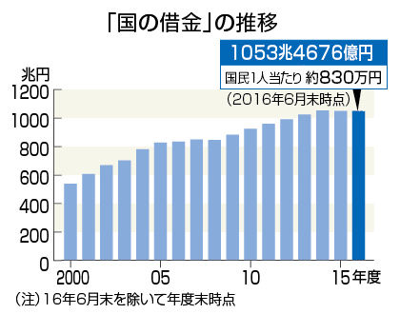
ケインズ政策の帰結：激増する財政赤字
日本の財政は先進国で最悪の状態。
https://matome.naver.jp/odai/2141561241304660701

Slide 63
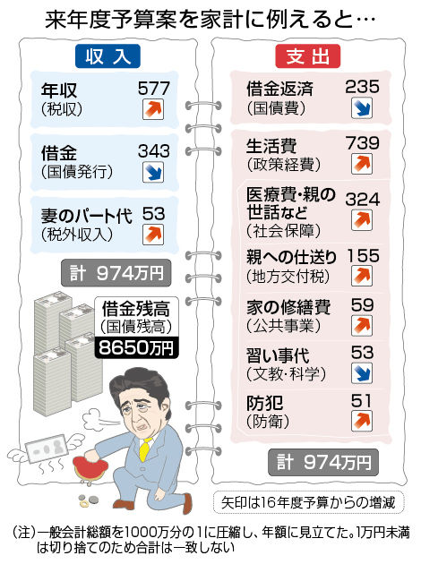

Slide 64
中間試験（ここまで6/5）
まず問1．財政学の研究対象と方法について述べた上で（序論20点）、
問2．歴史上、財政学の発展に貢献したA.スミスとJ.M.ケインズの財政と財政政策に関する考えを述べなさい（本文 60点）。
問3．そして以上から得られる知見を元に、ケインズ主義の限界について述べなさい。
ｋｗ：神の見えざる手、有効需要、オリンピック、租税利益説、ポンプの呼び水政策

Slide 65
・国は徴税権力を背景に税金をむしり取る
・家計は妻を働かせ、サービス残業を続け、・大学生には奨学金をもらわせる。
・食費を切り詰め、風邪をひいても市販の薬で我慢する。
地方交付税：地方に対する国からの支援金

Slide 66
基礎的財政収支＊
政府は2020年度に、国と地方をあわせた基礎的財政収支を黒字にする財政健全化目標を掲げているが、
日本経済が実力よりかなり高い成長率を実現しても達成は難しい。
＊ 政府会計において、過去の債務に関わる元利払い以外の支出（政策的経費）と、公債発行などを除いた収入との収支である。プライマリー・バランスともいう。この指標が大きいほど政策の自由度が高いとされる。

Slide 67
今日のまとめはm.フリードマンと新・自由主義 （ウイキペディア）

Slide 68
第2章 租税国家と財政民主主義
租税国家とは、財政（国家活動）の運営資金を国民あるいは法人からの租税収入に求めて（基本的に国有財産によるビジネスはしない）、
その運用によって統治機構を維持している国家。
国家そのものには、自立して財政運営するために十分な国有財産を保有しない（国有財産を全く持たない訳ではない）ため、無産国家とも。
近代国家においては、税を負担する納税者は議会を通じて国家の財政運営を監視する権利があるとされる一方、

Slide 69
それゆえ納税と参政権は一体であるべきで、納税をする資力がない国民が選挙権を持つ事は許されないとする制限選挙（明治憲法）の根拠になった。
しかも女性は選挙権から差別されていた。
→普通選挙

Slide 70
議会制民主主義と財政民主主義
議会制民主主義：国民の合意による政治という民主主義の理念を実現。
国民が選出した代表者で構成される議会の討議にもとづいて政治を運営。
租税国家のもとでは納税者が政治を監視することが基本原理。議会は、国民の意思を代表するものとして、政治の中心におかれることになる。

Slide 71
対概念として直接民主制があるが、現在ほとんどの国が「間接民主制」である。
官僚と独裁的政治家が政治行政を支配する傾向が強まっており直接民主制を再評価すべき。 →スライド59
地方自治における直接民主制を拡充すべき。ここまで6/12

Slide 72
新自由主義
政治や経済の分野で「新しい自由主義」を意味する思想や概念。
「ニューリベラリズム」（英: New Liberalism）。
初期の個人主義的で自由放任主義的な古典的自由主義に対して、より社会的公正を重視し、自由な個人や市場の実現のためには政府による介入も必要と考え、社会保障などを提唱する。
1930年以降、社会的市場経済に対して個人の自由や市場原理を再評価し、政府による個人や市場への介入は最低限とすべきと提唱する。1970年以降の日本では主にこの意味で使用される場合が多い。

Slide 73
アメリカ1970年代のスタグフレーションを契機に、物価上昇を抑える金融経済政策の重視が世界規模で起き、レーガノミックスに代表されるような市場原理主義への回帰が起きた。
自己責任を基本に小さな政府を推進し、均衡財政、福祉・公共サービスなどの縮小、公営事業の民営化、グローバル化を前提とした経済政策、規制緩和による競争促進、労働者保護廃止などの経済政策の体系。
競争志向を正統化するための市場原理主義からなる、資本主義経済体制をいう。
新自由主義を信奉した主な学者・評論家・エコノミストにはミルトン・フリードマン、フリードリヒ・ハイエクなどがいる。また新自由主義に基づく諸政策を実行した主な政治家にはロナルド・レーガン、マーガレット・サッチャー、中曽根康弘、小泉純一郎などがいる。

Slide 74
財政民主主義
本質的には資本主義の権力的な財政活動と私有財産制との矛盾を調整するために、
租税の賦課徴収は国民の代表である議会の承諾を要件とし、租税を使って行われる財政支出についても国会の承諾を求める。
→市民革命と財政民主主義

Slide 75
財政民主主義の4原則
1.歳入･租税法定の原則： 議会の承認が必要
2.予算承認の原則： 歳入歳出は予算として国会に提出し、議会の審議･承認を受けることを必要とする。
3.決算審議･予算執行監督の原則： 議会は決算を審議し、政府の予算執行を監督する。
4.下院優先の原則：議会が二院制の場合には、国民に近い下院に予算審議上の優先権をもたせる

Slide 76
ポスト新自由主義の経済秩序は？
資本主義の分析ツールとしての『資本論』を再評価
K.マルクスの資本論は40年間図書館で休眠
資源の行き詰まり、地球環境の崩壊、格差（貧困）社会、動乱（テロ・戦争）社会に対し、有効なガイドラインが必要。
だからと言って資本主義国家の転覆、労働者の国家管理＝社会主義政府ということにはならない。
なぜなら、いったん国家権力を掌握（独占）すると、腐敗や非効率がはびこり、
人々を解放するための社会が、抑圧機関なってしまう。
76

Slide 77
新しい経済学の構想 「ロビンソンクルーソーの経済学｝
市場原理で動く経済経営系のシステムに「自給自足原理」を30％を目途に取り入れる。
市場原理セクターと自給自足セクターの組み合わせを考案する。
まずエネルギーの自給自足を目指す→再生可能エネルギーを自給自足する。

Slide 78
税収（公債）→予算→支出→経済の拡大→税収→ 市場原理方式を３０％公共サービスの自給自足に切り替える。
公共サービスの主体を、非営利のNGO、住民組織、企業の社会貢献などに切り替える。
これらDIYセクターに国家（地方自治体）が財政支援する。今日はここまで2017.5.31

Slide 79
第3章 タックス・ヘイブンを考える
TAX HAVEN=租税回避地＝一定の税金が著しく軽減、ないしは完全に免除される国や地域の。
小さな島国など産業が発達しない国が、国際物流の拠点となることを促進するために作った制度。
外国資本企業がタックスヘイブンに法人税がかからない会社を設立し、本国の税金を免れる。
79

Slide 80
世界最大の実質タックス・ヘイヴンはロンドンのシティ・オブ・ロンドン金融特区
インターネットバンキングを利用（
国際金融取引の単なる中継地として利用されることを想定した英国領ケイマン諸島→タックスヘイブン
一部のタックス・ヘイヴンには、本国の取締りを逃れるため、暴力団やマフィアの資金や第三国からの資金が大量に流入している（マネーロンダリング）。ここまで6/19
80

Slide 81
国際金融取引
国と国との間の資金移動。これには商品貿易のような非金融的取引に基づくものと、
純粋の資本取引のような金融取引に基づくものとが含まれる。
その特色は、異種の通貨間の外国為替の売買＊によって行われる資金移動であって、古くは13-15cにかけて、イタリアのジェノバやフランスのパリなどの定期市で為替市場が組織された。
＊通貨を異にする国際間の貸借関係を、現金を直接輸送することなく、為替手形や送金小切手などの信用手段によって決済する方法→為替相場の変動によって利益や損失が生じる。

Slide 82
経済協力開発機構 (OECD)
下記（イ）に当てはまり、かつ下記（ロ）の (a) - (c) のいずれか一つでも該当する非加盟国・地域を「タックス・ヘイヴン」と認定し、有害税制リストに載せている。
（イ） 金融・サービス等の活動から生じる所得に対して無税としている又は名目的にしか課税していない。
（ロ） (a) 他国と実効的な情報交換を行っていないこと。
(b) 税制や税務執行につき透明性が欠如していること。
(c) 誘致される金融・サービス等の活動について、自国・地域において実質的な活動がなされることを要求していないこと。

Slide 83
国際的に認められている税基準を約束したが、実施が十分でない国・地域タックスヘイヴン
バハマ／Bahamas バーレーン／Bahrain
バミューダ諸島／Bermuda（英国領）
イギリス領ヴァージン諸島／British Virgin Islands
ケイマン諸島／Cayman Islands（英国領）
クック諸島／Cook Islands
ドミニカ／Dominica ジブラルタル／Gibraltar（英国領）
リベリア／Liberia マーシャル諸島／Marshall Islands
モナコ／Monaco パナマ／Panama
バヌアツ／Vanuatu

Slide 84
その他の金融センター
オーストリア／Austria
ベルギー／Belgium
ブルネイ／Brunei
チリ／Chile

Slide 85
脱税天国・ケイマン諸島
ケイマンは所得税や法人税がなく、多国籍（グローバル）企業や富裕層が課税逃れに利用するタックスヘイブン（租税回避地）
アメリカの投資残高１２７兆円
日本→２０１２年末、前年比６・１兆円増の５５兆円
イギリス（２３兆円）、フランス（２０兆円）、ドイツ（１７兆円）
三菱ＵＦＪフィナンシャルグループ（ＦＧ）は、ケイマンに三つの子会社（資本金合計額約７千億円）
http://www.jcp.or.jp/akahata/aik13/2013-08-25/2013082501_01_1.html
85

Slide 86
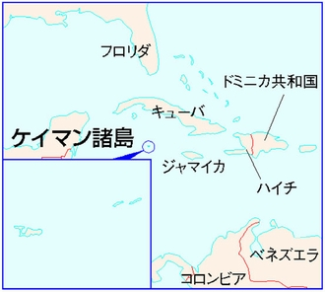
86

Slide 87
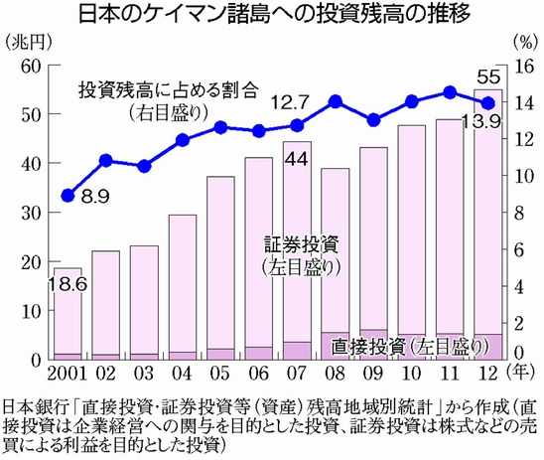
タックスヘイブンは巨大銀行を太らせている

Slide 88
パナマ文書が暴露した黒い人物
パナマペーパー（Panama Papers）は、パナマの法律事務所、モサック・フォンセカ (Mossack Fonseca) によって1970年代から作成された一連の機密文書。
文書にはオフショア金融センターを利用する21万4千社の企業の、株主や取締役などの情報を含む詳細な情報。
関係者には多くの著名な政治家や富裕層の人々がおり、公的組織も存在する。

Slide 89
TAX HAVEN（避難所 ヘイブン が正しい） HEAVEN（ヘブン）は天国
弁解になるが、本国の税金が高いので、税金が安いかただの国や地域へ避難するという意味なら、いい言葉とは言えない。
それより税金を逃れて、やりたい放題の天国に逃げているという、タックスヘブンのほうがよいのではないか。

Slide 90
今日のレポートは TAX HAVEN か TAX HEAVEN 理由 殺人事件について ここまで6/26

Slide 91
タックスヘイブンでの税金逃れの3つのタイプ。
節税（企業活動の実態あり）＝合法
中間（企業活動はあるが、本国の課税逃れの意図が明白）＝ケースバイケースで判断
脱税＝本国での脱税資金のヘイブンへの移動、地下組織の黒い資金のマネーロンダリング＝犯罪
関連企業・個人リストの完全版は2016年5月初めに公開された。

Slide 92
Money laundering （洗濯する） 資金洗浄 VS コインランドリー Coin laundry （洗濯や）

Slide 93
ICIJが公開した日本企業
http://yorozu-do.com/panama-paper/
Itochu Corporation(伊藤忠商事) ITOCHU CORPORATION(伊藤忠商事)
ITOCHU Corporation(伊藤忠商事) SSK supply(エスエスケイサプライ株式会社)
Marubeni Corporation(丸紅) TOYO ENGINEERING CORPORATION(東洋エンジニアリング株式会社)
IMAI SHOJI(イマイ商事) TRANSPORTS CORPORATION(トランスポート株式会社？詳細不明)TOKYO KOBETSU SHIDO GAKUIN(東京個別指導学院) LIVEDOOR CO. LTD.(ライブドア株式会社)
LIVEDOOR HOLDINGS CO., LTD(株式会社ライブドアホールディングス)
Itochu Corporation(伊藤忠商事) Marubeni Corporation(丸紅)
SECOM SCIENCE AND TECHNOLOGY FOUNDATION(セコム)
Itochu Corporation(伊藤忠商事) CORETECH CO., LTD.(コアーテック株式会社)
SOFTBANK BB CORP.(ソフトバンクBB) EASTASIA GROUP CO., LTD(イースタジアグループ)

Slide 94
「国際調査報道ジャーナリスト連合」（The International Consortium of Investigative

Slide 95
マネーロンダリング（資金洗浄money laundering）
犯罪によって得られた収益金の出所などを隠蔽して、正当な手段で得たお金と見せかけ、一般市場で使っても身元がばれないようにする行為
身代金、詐欺、違法賭博、脱税、粉飾決算、裏金
手口→金融機関の架空口座等を利用して転々と送金を繰り返したり、債券や株式を購入。

Slide 96
海外送金し架空ビジネスに利益計上させて国内に戻したり、
合法的な財産と混和させるなどの方法。
海外での利益計上の際は、少しでも課税による目減りを減らすために税率が低い、タックスヘイヴンを迂回する。

Slide 97
パナマ文書報道記者、マルタで殺害 車運転中に爆弾 2017/10/17
「パナマ文書」の報道に加わった女性ジャーナリストが16日、地中海の島国マルタで車を運転中、爆弾の爆発により死亡。
何者かに殺害された公算が大きく、衝撃が広がっている。ロイター通信などが報じた。
死亡したのはダフネ・カルアナガリチアさん（53）。
調査報道ジャーナリストとして有名で、政治家の腐敗や汚職を厳しく指摘してきた。

Slide 98
同国のムスカット首相の妻らがパナマに会社を置く形で、資産を隠していたとの疑惑を報じていた。
事件の直前にもブログを更新し、「不正している人がたくさんいて、状況は深刻だ」と投稿していた。
カルアナガリチアさんは、最近、脅迫を受けていると警察に訴えていたとされる。
首相は一連の疑惑を受けて今年６月に前倒しで総選挙を実施し、圧勝していた。

Slide 99
ＡＦＰ通信によると、首相は16日の事件について「野蛮な行為。
我々の民主主義と報道の自由にとって暗い一日となった」と批判。
米連邦捜査局（ＦＢＩ）の支援を受け、徹底的に捜査する考えを表明した。
https://www.nikkei.com/article/DGXMZO22353100X11C17A0FF2000/

Slide 100
中間試験 ２０１７
ここまでの授業で財政学の扱う対象や分析手法として経済学との関連で基本的な問題を学んできました。
後半部分では、タックスヘイブンや、東京オリンピックの財源問題、原発の立地推進と関係する電源三法交付金などを学ぶ予定ですが、そのためにも現代財政を考えるために必要な基礎理論の理解が不可欠です。

Slide 101
そこで、問1アダムスミスとケインズの財政に関する考え方を、両者の考え方の違いに注目しながら経済学との関連で述べなさい。
その際、次のキーワードの意味を説明しながら織り込むこと。
①神の見えざる手 ②租税利益説 ③ ポンプの呼び水政策 ④TVA

Slide 102
文章の3段階構成とは
序論→以下、書く論文の内容やねらい、筋書などを簡潔にまとめる。「はじめに」でもよい。
本論→論文の中心部分。研究し、検討したことを順を追ってまとめる。
通常 第1章 第2章・・・・・・の構成をとり、
必要に応じて 第1章 第1節 第2節・・・・・・ の形をとる。
結論→本論を展開した結果、何が明らかになったか、そのポイントを簡潔にまとめる。 「終わりに」「まとめ」でもよい。

Slide 103
「パナマ文書」大公開！パナマにある法律事務所「モサック・フォンセカ」mossacｋ fonsecaの機密文書が流出。 週刊現代 講談社http://gendai.ismedia.jp/articles/-/48640 週刊東洋経済 ２０１６年6月http://toyokeizai.net/articles/-/118977

Slide 104
パナマの法律事務所で、オフショア金融センターのようなタックスヘイブンなどでの企業設立支援を扱う法律事務所としては世界第4位の規模。
創業者はユルゲン・モサックとラモン・フォンセカ・モーラ
1970年代-1980年代（日本ではバブル）、国境をまたいだ資金移動の規模が拡大し、パナマが国際的なオフショア金融センターとして台頭、
顧客のプライバシーを徹底的に保護することで急成長→。流出

Slide 105
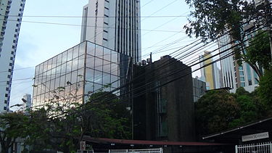
モサック・フォンセカ本部、2016年4月5日

Slide 106
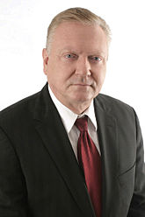
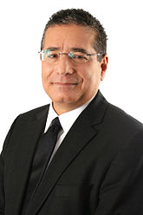
ユルゲン・モサック ラモン・フォンセカ・モーラ

Slide 107
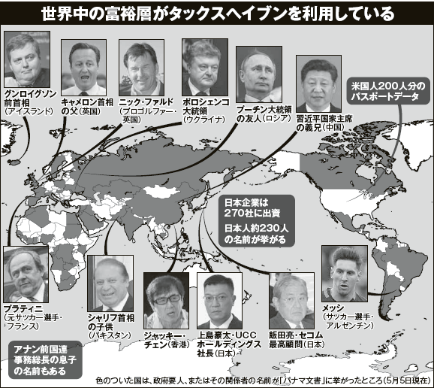
キャメロン元英首相の父
プーチンの友人
習近平の義兄
メッシ（サッカー）
ジャッキー・チェン
上島豪太（UCCホールディングス）
飯田亮（セコム創業者）

Slide 108
ケーススタディ：飯田亮（セコム創業者） 究極の格差社会

Slide 109
「パナマ文書」女性記者の爆殺容疑、10人逮捕 マルタ：
首相府によると、ムスカット氏は記者会見で容疑者８人の逮捕を明らかにし、「事件解決のためにあらゆる手段を講じる」と述べた。
その後、更に２人の逮捕をツイッターで発表。１０人はマルタ国籍だが、詳細は明らかにされていない。
https://mainichi.jp/articles/20171205/k00/00m/030/048000c

Slide 110
「パラダイス文書」 （2017年11月） 明らかになった超富裕層の租税回避の秘密 - BBCニュース
この文書は1340万件に上り、オフショア投資関連サービスで知られる1社から流出。
「パナマ文書」同様、南ドイツ新聞が入手し、BBCや英紙ガーディアンを含む世界67カ国の約100報道機関が参加する国際調査報道ジャーナリスト連合（ICIJ）に協力を求め。
5日公表分は、資料に含まれる何百人もの人々や会社の税や資産運用に関する情報のうち公にされる部分のごく一部。

Slide 111
エリザベス女王の個人資産のうち約1000万ポンドがオフショア投資に。
カナダのジャスティン・トルドー首相に近く、与党自由党の資金集めを担当するスティーブン・ブロンフマン氏が関係するオフショア投資によって、カナダが何百万ドルに上る税収を失っていた可能性がある。トルドー首相はタックスヘイブンをなくすと、選挙活動で訴えていた。
実業家ファルハド・モシリ氏が英サッカークラブチームのエバートンFCの所有権5割近くを取得した際に原資としたアーセナルFC株式は、同チームの30.4％を所有する実業家アリシェル・ウスマノフ氏の「贈り物」という形の資金提供で取得された可能性が。

Slide 112
Paradise Papers – Wikipedia パラダイス文書 同（１）（２）（３）

Slide 113
対策は？ タックスヘイブン対策税制
タックス・ヘイヴンを利用した課税繰り延べに対抗するための税制。CFC (Controlled Foreign Company) 税制
居住者または親会社が、国外のタックス・ヘイヴンにペーパーカンパニー（子会社）を設け、
これに各種権利の使用料などを支払ったりすることにより、居住国または親会社所在国での課税所得を圧縮することが可能。ここまで７/３

Slide 114
Controlled Foreign Company
Controlled foreign corporation (CFC) rules are features of an income tax system designed to limit artificial deferral of tax by using offshore low taxed entities. The rules are needed only with respect to income of an entity that is not currently taxed to the owners of the entity. Generally, certain classes of taxpayers must include in their income currently certain amounts earned by foreign entities they or related persons control.
海外の低所得税の利用による、人為的な課税繰り延べを阻止する所得税制度。
この制度は会社の所有者に課税されていない所得にのみ適用され、本国の所得税で課税する。

Slide 115
これに対応するため、タックス・ヘイヴンに留保された利益について、居住者または親会社に配当がされたものとみなして、
これを居住者または親会社の総収入金額に算入する制度。
国際租税条約が不可欠

Slide 116
国際租税条約
二重課税の排除と脱税の防止などを目的として主権国家の間で締結される国家間の合意（条約）。
歴史的には、多数の国家が地続きで接するヨーロッパ諸国で先ず発展。
日本では、国内租税法令が憲法上の租税法律主義により税法で定めなければならないので、租税条約も税法によるべきで、国際慣習法としての租税条約に消極。

Slide 117
日本が締結した租税条約
日本は、現在（2003年）45条約を締結、55カ国・地域との間に効力を有する。
近年は、情報交換を目的とした条約（租税情報交換条約）が、バミューダやケイマン諸島などのタックス・ヘイブンとの間で締結される傾向。

Slide 118
まとめ
１９８０年代以降、新自由主義（マネタリズム）の流れに乗って、経済と資金のグローバル化が進む。→オフショア市場
→途上国経済の停滞と対先進国格差が国際的資金移動の加速。
TAX HAVEN の拡大。→TAX HAVEN利用支援ビジネス（国内コンサルタント）。スポーツ。芸能や政治の世界を巻き込む。
→世界的規模の超格差社会。→TAX HAVEN対策税制と租税条約の整備→国連による国際課税権（？）→国際機関（地球温暖化・テロ対策・インターポール・貧困対策etc.）の財源

Slide 119
これでおしまい
半年間お疲れ様
http://web.thn.jp/nitakayama007/

